Slide 1

基于AI的信道建模与虚拟信道构建
此处填赛题名称
此处填队伍名称
分享团队：cdeb
Notes:
教授和专家们还有线上的同学们大家好，我是cdeb团队的白笔者，今天由我来给大家分享我们团队的针对这个赛题的思路与试验。

Slide 2
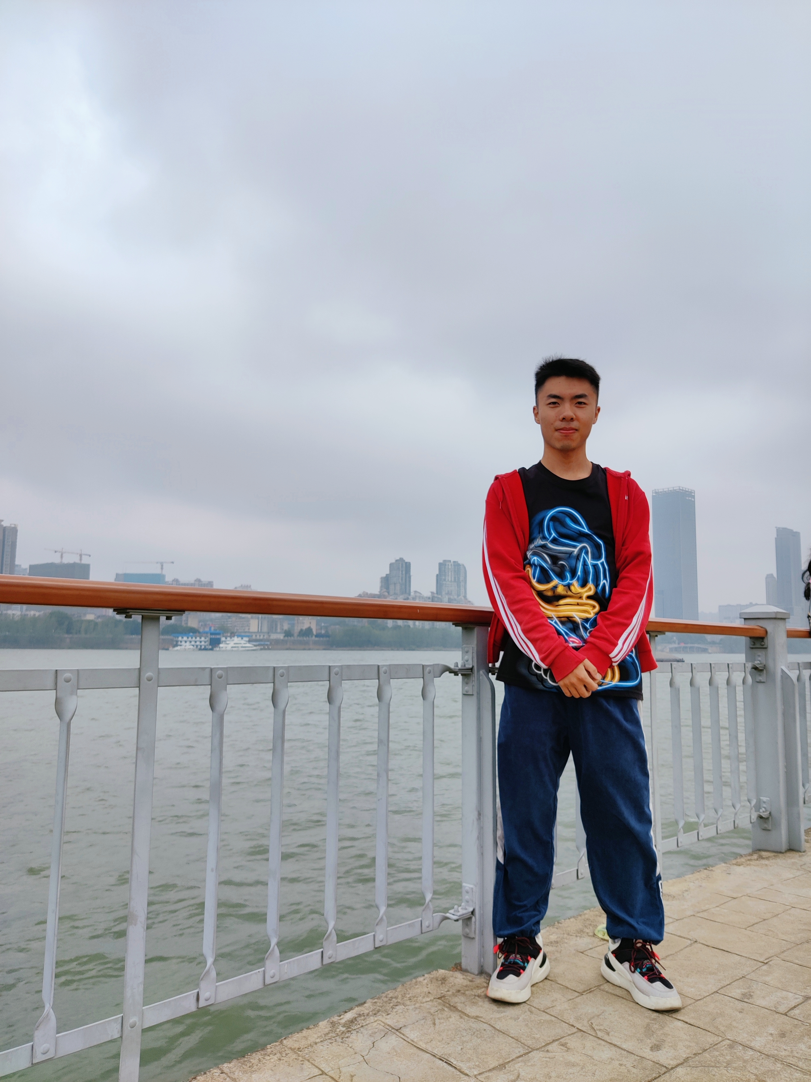
团队介绍
队长：彭一凡
电子科技大学 研究生
2020天马杯人工智能竞赛冠军；
2019、2020、2021年华为全国软件精英挑战赛，分别获得成渝复赛第八、总决赛亚军、成渝复赛第二总决赛32强；
阿里天池智慧海洋算法赛获得6/3275；
2020中国高校大数据赛初赛8/4133，决赛全国二等奖；
科大讯飞全球开发者挑战赛算法赛PET赛道季军；
Notes:
首先，队伍由四人组成，其中队长彭一凡为电子科技大学计算机学院研究生，

Slide 3
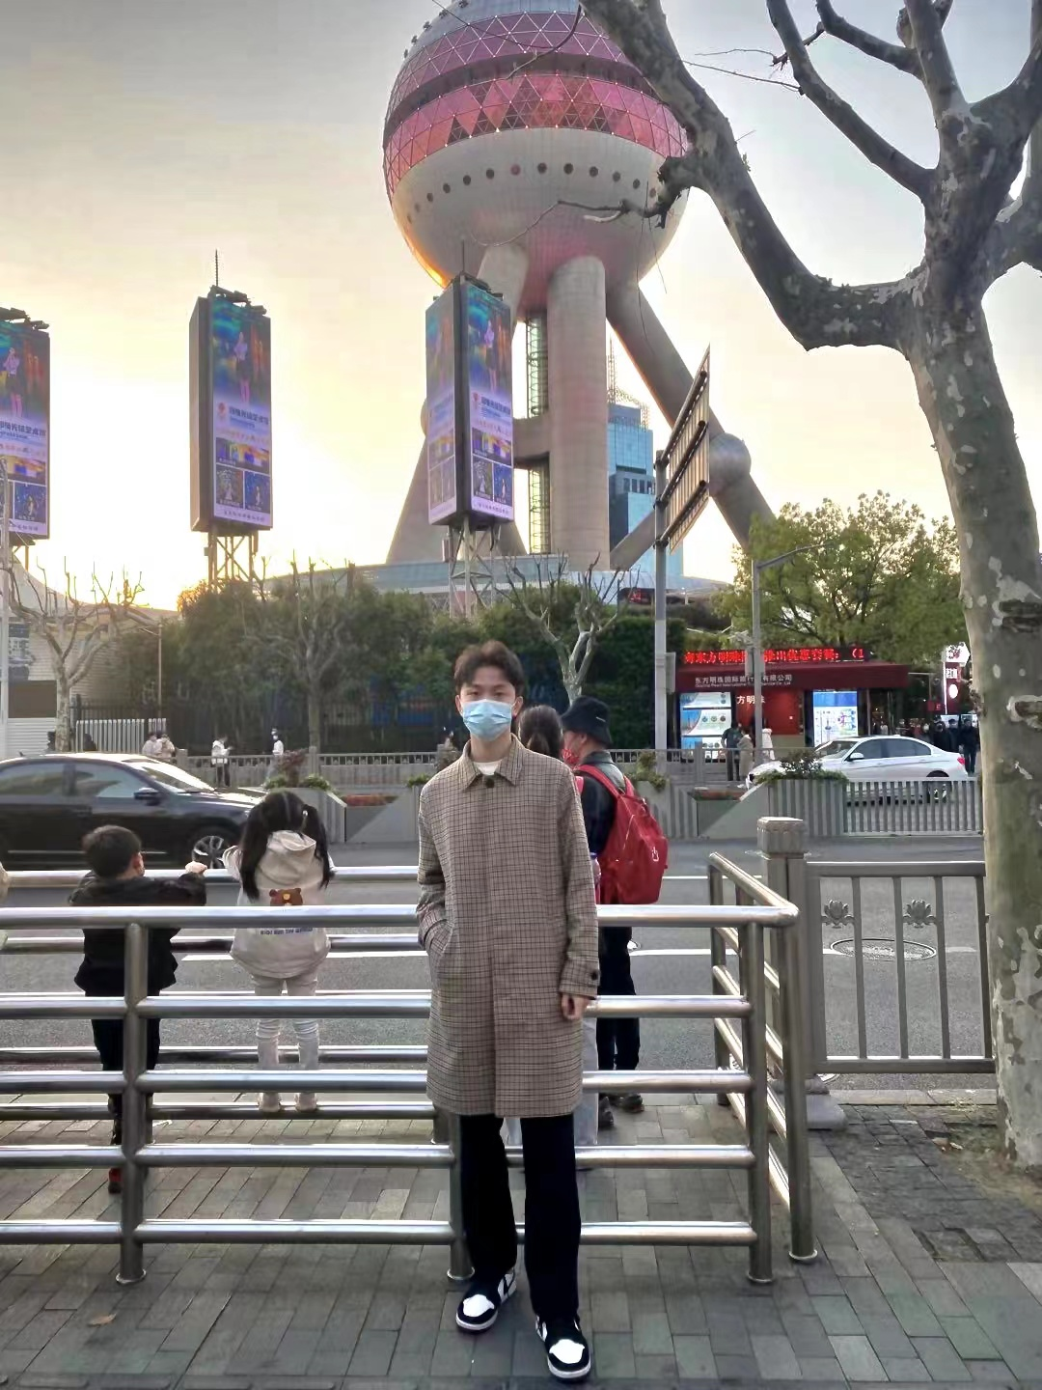
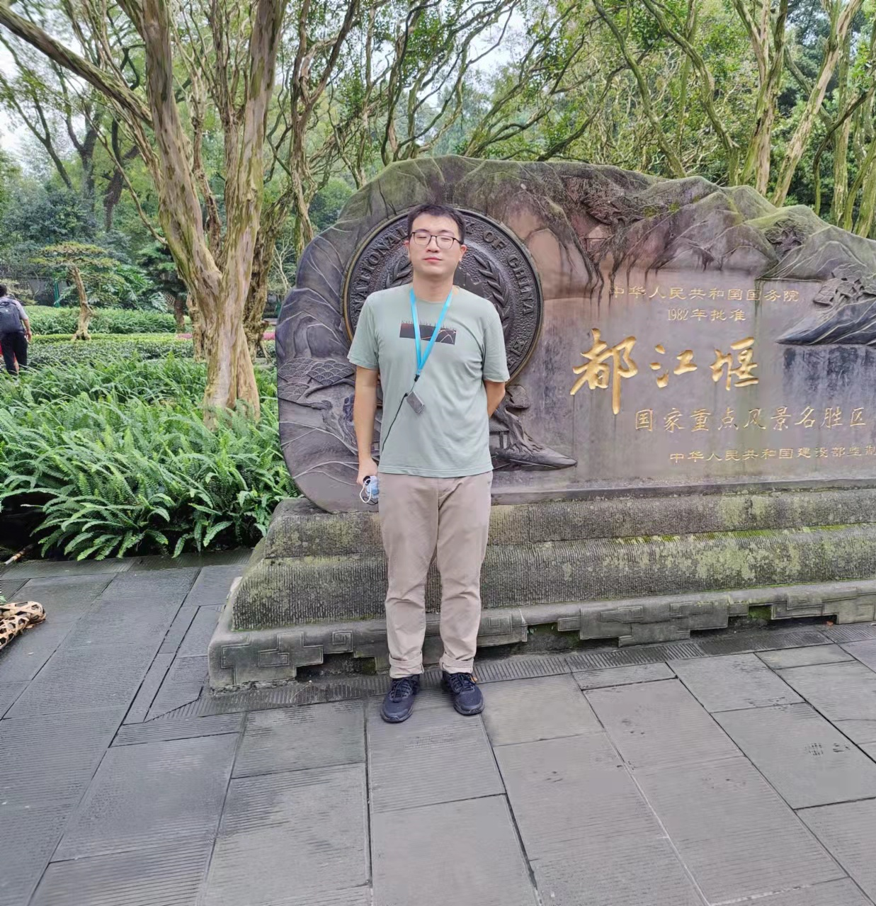
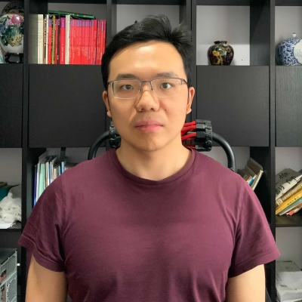
团队介绍
队员：邓开（左1）
现于中国科学院计算技术研究所就读研究生。在MM、ICASSP等国际会议发表论文。曾在腾讯、旷视等实习。
队员：赵维真（左2） 现就职于平安产险数据智能团队算法工程师。
队员：白碧哲（左3）
毕业于多伦多大学，现就职于华为做软件开发工程师。
Notes:
邓开为中国科学院计算技术研究所研究生，赵维真为平安产险算法工程师，我是华为就职的软件开发工程师

Slide 4
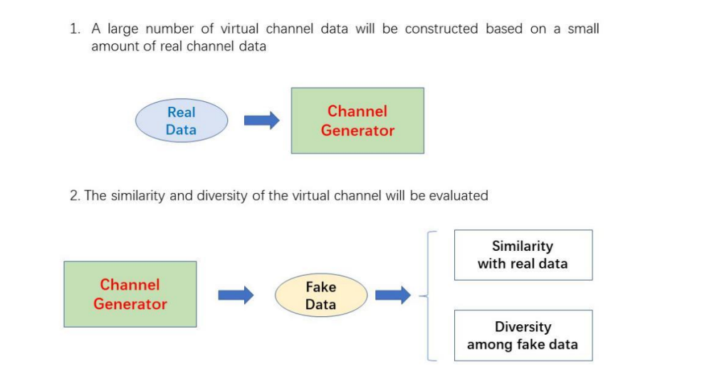
背景与题目描述
本赛题考虑从最小的代价实现快速、有效地构建无线信道数据集
赛题数据为为排列为 4 接收天线、32 发送天线，32 个时延扩展
优化目标为生成的数据集与官方数据集相似度尽可能高，离散度尽可能小
Notes:
在通信领域中，对于信道数据质量和数量的依赖极强，而通过传统信道建模的方案实现多环境、多场景、多频段、超大天线规模条件下的信道大量且灵活采集，从而构建无线信道数据集的需求，则又对传统信道建模的应用提出了新的挑战。
。本赛题任务为在给定的两类信道环境下分别完成对小样本数据集的生成模型，其中两类信道环境下可采用不同的数据生成方案，对于第一类信道不限制使用方案，对于第二类信道要求使用基于深度学习的生成模型完成。本赛题考虑从最小的代价实现快速、有效地构建无线信道数据集。本大赛为“基于 AI 的信道建模与虚拟信道构建”的任务。
赛题数据为为排列为 4 接收天线、32 发送天线，32 个时延扩展.
该赛题任务中，使用生成数据的相似度与多样性两个维度来评价生成的优劣，优化目标为为生成的数据集与官方数据集相似度尽可能高，离散度尽可能小。

Slide 5
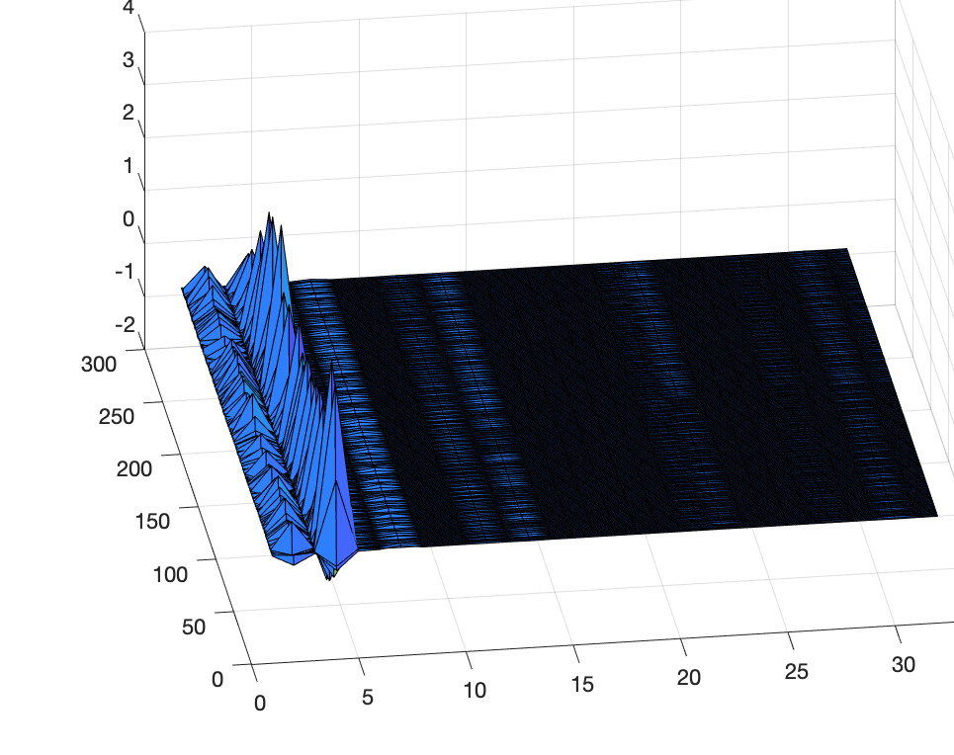
数据分析
H1数据特点：
数据H1遵循相同的数据生成模型
数据维度改变到1*256*32后，数据可视化的峰值区域一致
Notes:
首先我们来对H1 也就是第一组数据来进行数据分析。我们发现数据H1遵循相同的数据生成模型，将数据维度改变到1*256*32后，数据可视化的峰值区域一致，说明了H1数据特征较为简单，其数据模式单，可视化其中一张信道数据如图所示：

Slide 6
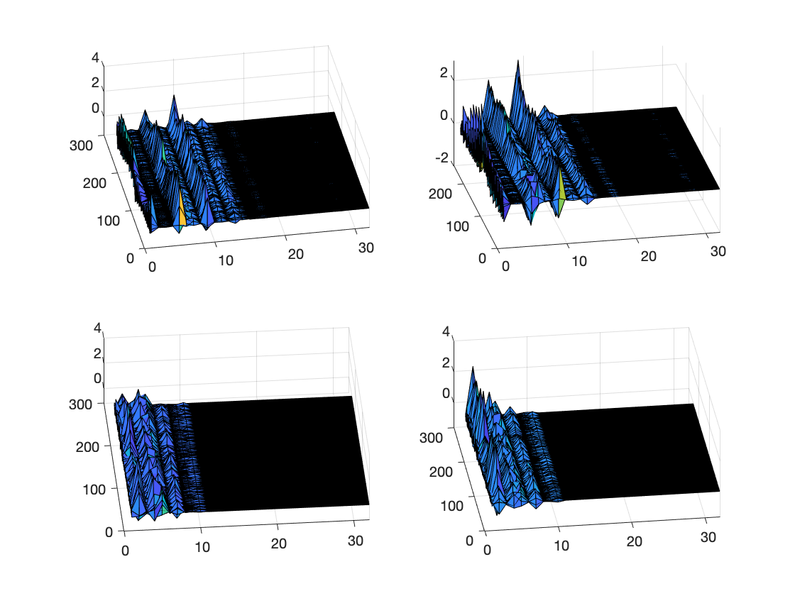
数据分析
H2数据特点：
4000条数据，分20一组，分别由200个不同模式下的数据特征构成
且相同模式一组下（20个数据一组）的峰值区域相同
相同模式一组下（20个数据一组）的峰值区域相同
Notes:
在H2的数据探索中，发现H2的4000条数据，分20一组，分别由200个不同模式下的数据特征构成，具体表现为将数据维度改变到1*256*32后，其可视化之后的信道数据不同数据模式不同组之间的峰值区域不同，且相同模式一组下（20个数据一组）的峰值区域相同，我们可视化同组与不同组的四条数据如图所示。
我们发现，通过可视化之后数据峰值的分布可以较好的将数据集中样本分为不同的簇，但是在队伍的模型测试与实践中，通过将样本划分到不同的簇并设定类别特征加入模型训练并没有取得较好的效果，故在模型迭代过程中放弃使用该数据特征，但此数据特征仍为我们认识数据带来了较大的帮助。

Slide 7
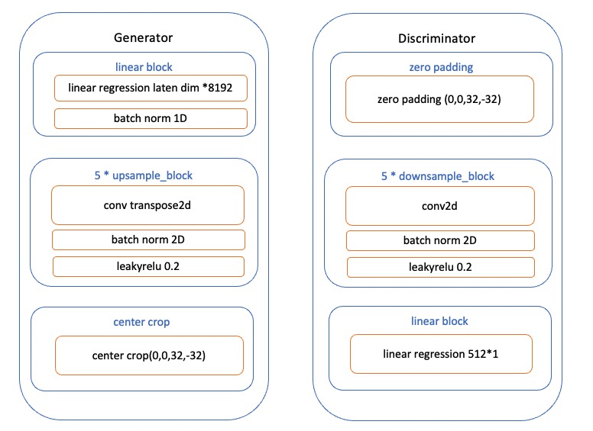
信道数据生成模型
channelGAN
在单径信道（1个主径）对抗生成上表现出较好的效果
生成器：一个线性层和五个上采样层
判别器：一个Padding层，
五个下采样层，和一个线性层组成。
训练过程采用WGAN-GP中对梯度进行惩罚，
使梯度的收敛过程满足Lipschitz条件。
Notes:
接下来 我来介绍一下我们在赛题方案中使用的模型，我们在塞梯中使用了两个模型，第一个模型是channelgan，channelGAN模型可以用于多输入多输出系统（MIMO）信道的对抗生成。在单径信道（1个主径）对抗生成上表现出较好的效果。在本次比赛中使用的channelGAN模型结构如图1-1所示，生成器由一个线性层，5个上采样层组成。线性层负责将输入，信道映射到高维的特征空间，再由5个逆卷积过程进行特征提取，最后使用中心裁剪的方法，将提取后的特征图大小与目标图的大小对齐。其中5个上采样层filter数量分别为（1024，512，256，128，1）。判别器由一个Padding层，5个下采样层，和一个线性层组成。Padding层将输入图片填充到对应的特征空间大小。之后使用5个卷积层进行下采样。再由一个线性层将下采样后的特征映射到判别结果。5个下采样层的输出通道分别为（32，64，128，256，512）。
训练过程采用WGAN-GP中对梯度进行惩罚，使梯度的收敛过程满足Lipschitz条件。Loss为推箱距离。

Slide 8
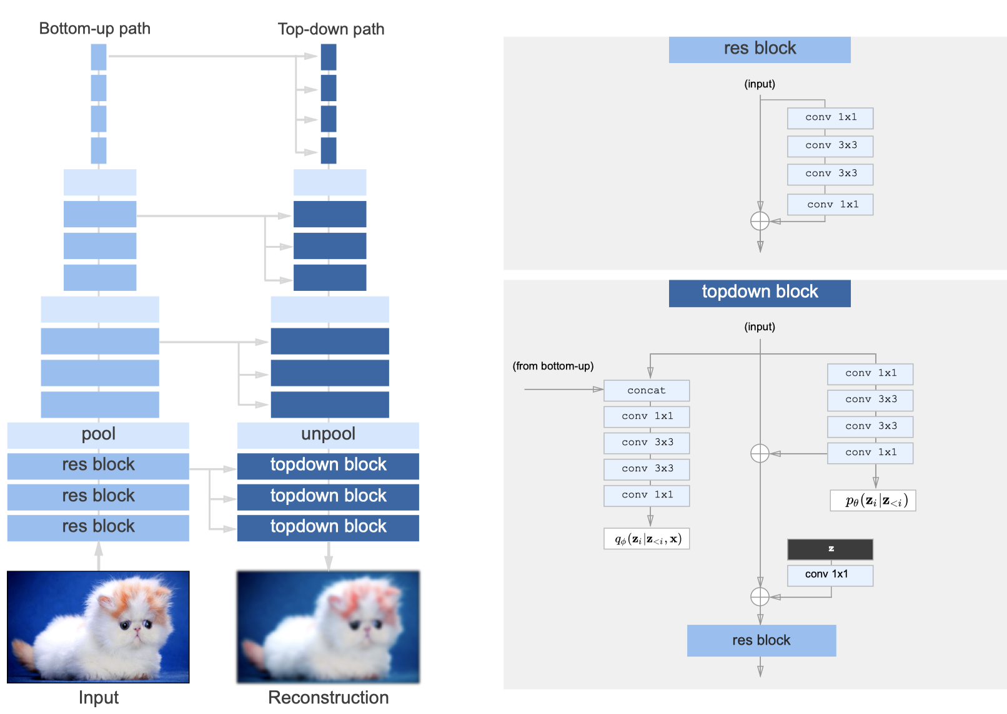
信道数据生成模型
VD-VAE
更深的网络结构，分层特征提取特征有了更好的生成效果
采用KL-annealing的训练技巧来进行VAE模型的训练
通过交替使用MSE损失与NMSE损失的方式来进行训练。
Notes:
接下来我来介绍一下我们在塞梯中使用的第二个模型，VD-VAE，VD-VAE是基于VAE模型的，VAE模型是在深度学习中理论完备的，可解释性强的，基于变分思想的生成模型。我们在塞梯中使用的VD-VAE是发表于ICLR2021的一篇经典生成模型，其使用更深的网络结构，分层的特征提取表示实现了更好的生成效果。模型结构如图所示。在模型训练过程中，使用KL-annealing的训练技巧^{[3]}来进行VAE模型的训练。同时对于VAE损失函数中的重建损失，通过交替使用MSE损失与NMSE损失的方式来进行训练。这是我们实验得出的结论，没有什么理论支持。

Slide 9
实验结果
H1集成：使用GAN与VD-VAE集成的方案，通过模型集成，提高了相似度评价的同时也提升了生成的多样性。
H2集成：只使用VD-VAE模型进行数据的生成，生成方式两种来源，一是直接使用VD-VAE的decoder模型进行生成，二是使用原数据进入encoder，通过encoder得到的latent vector然后再经过decoder进行生成。两种生成来源比例为17:1。
 | Sim | Multi | Score
VD-VAE | 0.4219 | 2.5327 | 0.6998
Channel GAN | 0.4071 | 1.9677 | 0.7583
集成 | 0.4108 | 1.9466 | 0.7631
 | Sim | Multi | Score
VD-VAE | 0.2261 | 3.3036 | 0.6347
多源集成 | 0.2266 | 3.3115 | 0.6347
H1数据模型评价指标
H2数据模型评价指标
Notes:
最后来说一下我们的结论，在H1数据集中，本文使用GAN与VD-VAE集成的方案。具体为：使用GAN模型生成需求量一半的数据，使用VD-VAE模型的decoder模型生成需求量一半的数据，然后将该不同来源模型生成数据混合在一起作为最终的生成结果。
在H2数据集中，只使用VD-VAE模型进行数据的生成，但是生成方式为两种来源：一是直接使用VD-VAE的decoder模型进行生成，二是使用原数据进入encoder，通过encoder得到的latent vector然后再经过decoder进行生成。两种生成来源比例为17:1。
根据上表，在评价规则下单模型Chanel GAN取得最好的分数，同时通过模型集成，提高了相似度评价的同时也提升了生成的多样性，综合指标上模型集成的得分最高，最高为0.7631。
根据上表，在H2数据上训练VD-VAE模型，其通过encoder进入与latent vector直接生成的多源生成方式得到的评价指标与直接通过隐向量生成的分数相似，原因是因为每次生成有较小的随机波动，其生成对应的最高得分为0.6347。

Slide 10
此处写下本队分享结语
感谢主办方提供的赛题与任务；感谢主办方员工付出的努力；感谢队友们这段时间的付出；感谢竞争对手们的追逐。

